Slide 1


Ontwerpen (Huisinstallatie) H1.6 Lichtschakelingen
Technologie
Middenkader Engineering Peter van der Linden

Slide 2

Leerdoelen
Ik ben instaat om de werking van verschillende lichtschakelingen uit te leggen.
Ik ben instaat om verschillende lichtschakelingen te herkennen.
Ik ben instaat om symbolen te benoemen.
Ik ben instaat om lichtschakelingen te lezen.

Slide 3
Inhoudsopgave
1.6.1 – 1.6.4 Installatiedraden in leiding
1.6.5 Enkelpolige schakeling
1.6.6 Meerpolige schakeling
1.6.7 Serie schakeling
1.6.8 Wisselschakeling
1.6.9 Alternatieve wisselschakeling
1.6.10 Kruisschakeling
1.6.11 Dimmerschakeling
1.6.12 Trappenhuisautomaat
1.6.13 Drukknop tijdschakeling
1.6.14 Elektronische tijdschakeling
1.6.15 Tijdklokschakeling
1.6.16 Impulsschakeling
1.6.17 Schemerschakeling
1.6.18 Bewegingsschakeling
1.6.19 Vragen
1.6.20 Verwerking

Slide 4
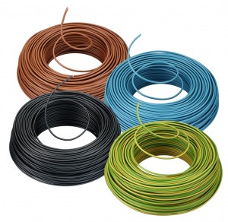
1.6.1 Installatiedraden in leiding (kleur codering)
Omschrijving | Label | Kleur oud | Kleur Nieuw | Doorsnede
Fase | L | Groen | Bruin | 2,5mm²
Nul | N | Rood | Blauw | 2,5mm²
Beschermingdraad | PE | Grijs | Geel/Groen | 2,5mm²
Schakeldraad |  | Zwart | Zwart | 1,5mm²

Slide 5
1.6.2 Installatiedraden in leiding (aantallen)
Vulfactor | Kern doorsnede | Aantal draden per buis Diameter van de starre buis (flexibele buis) 16 19 25 32 38 50
30% | 1,5mm² | 6(5)* | 8(7)
 | 2,5mm² | 4(3) | 6(5)
 | 4mm² | 3(2) | 5(4)
 | 6mm² | 2(2) | 4(3) | 5(5)
 | 10mm² |  | 2(1) | 3(3) | (5)
40% | 16mm² |  |  | 3(2) | 5(4)
 | 25mm² |  |  | 2 | 3(3) | 5
 | 35mm² |  |  |  | 2(2) | 4
 | 50mm² |  |  |  |  | 3 | 5
 | 70mm² |  |  |  |  | 2 | 4
 | 95mm² |  |  |  |  |  | 3
*Let op, gewijzigd nieuwe NEN1010 van 2012 uitgave 2014

Slide 6
1.6.3 Installatiedraden in leiding (vulfactor)
Vulfactor | Kern doorsnede | Aantal combinaties per buis Diameter van de buis (starre buis) 16 16 16 19 19 19
30% | 1,5mm² | 3 | 2 | 6 | 5 | 3 | 8
 | 2,5mm² | 2 | 3 | 4 | 3 | 4 | 7
 | 4mm²
 | 6mm²
 | 10mm²
40% | 16mm²
 | 25mm²
 | 35mm²
 | 50mm²
 | 70mm²
 | 95mm²
5.3 Draden in buis (combinaties)

Slide 7
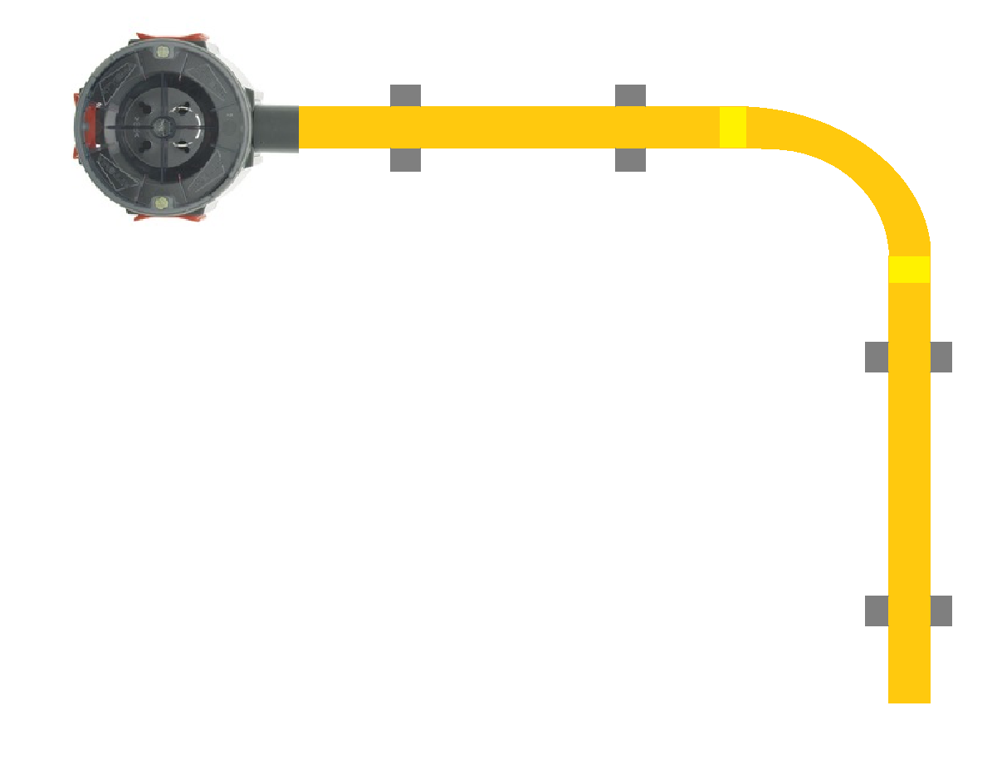
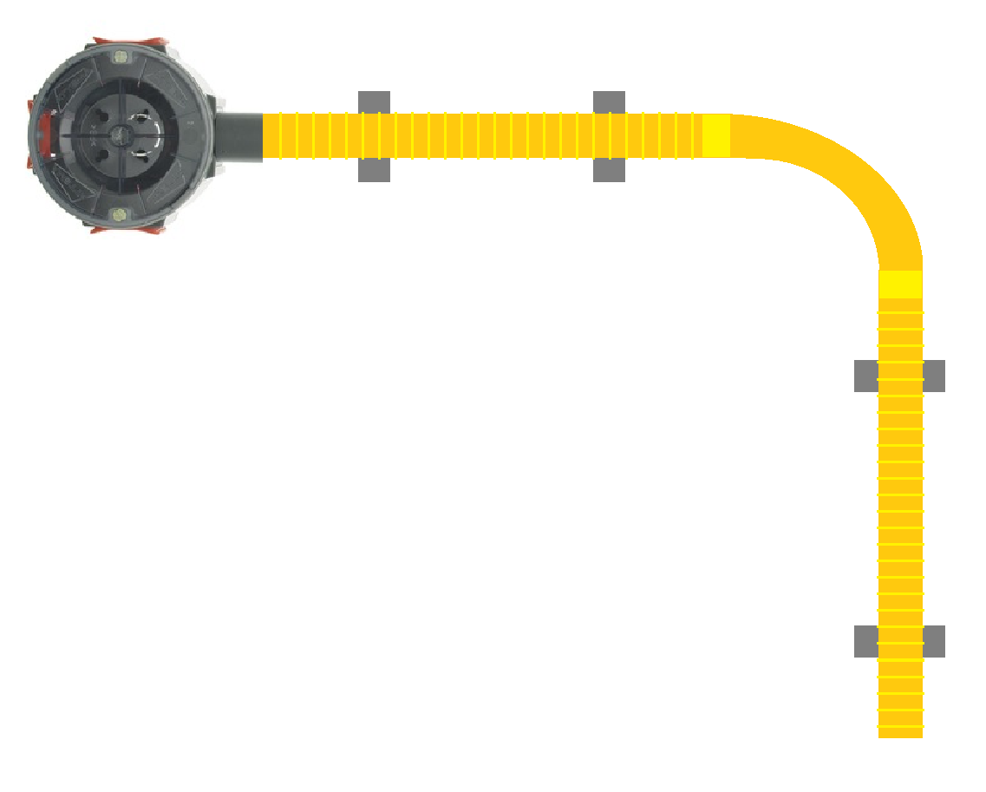
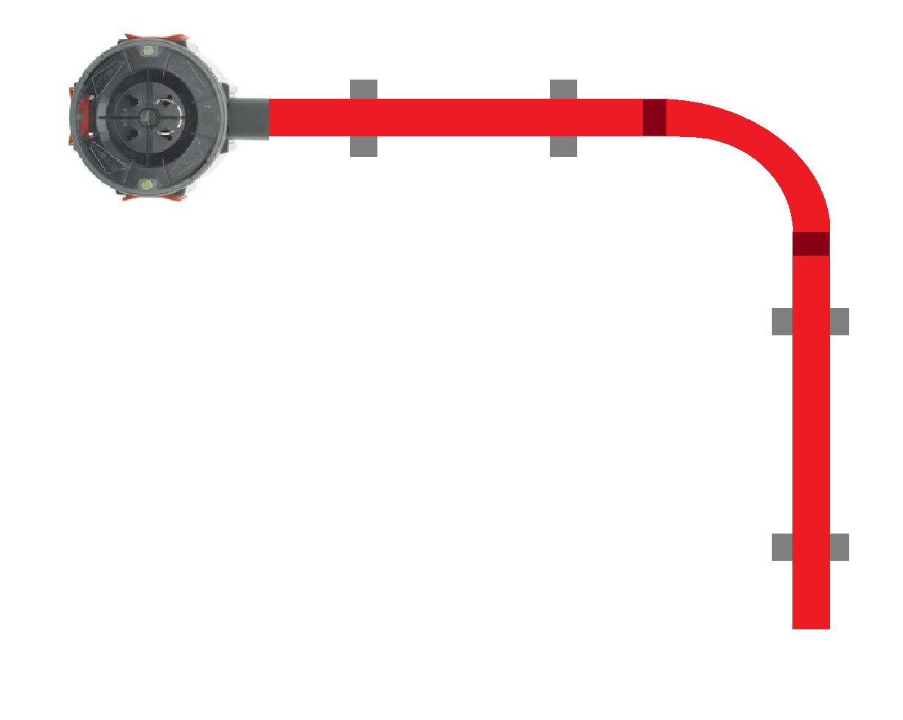

1.6.4 Installatiedraden in leiding (bevestiging)
10cm
40cm
10cm
Starre kunststof buis
Flexibele kunststof buis
Stalen buis
S-bocht
Max. 4
10cm
30cm
10cm
10cm
Max. 4
50cm
10cm
100cm
10cm
10cm
Max. 4
40cm
10cm
1 bocht
100cm

Slide 8
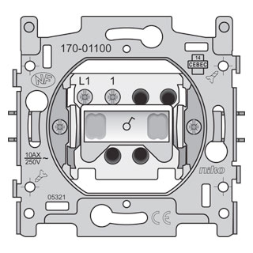
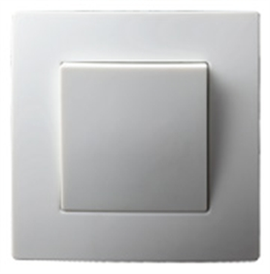
1.6.5 Enkelpolige schakeling
Eén verlichtingspunt wordt bediend door één bedieningsschakelaar.
Eén verlichtingspunt, kan uit meerdere lampen bestaan.
Wisselschakelaar als enkelpolige schakelaar
Verlichte schakelaar
Controle lampje
Toepassing: toilet, berging

Slide 9
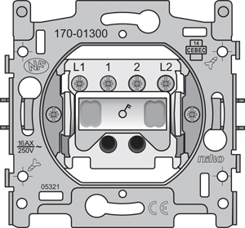
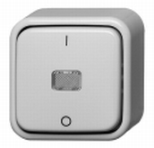
1.6.6 Meerpolige schakeling
Bedieningsschakelaar schakelt tegelijktijdig de fase en nul.
2-polig met controle lampje
4-polig L1,L2,L3,N
3-polig L1,L2,L3
Toepassing: Wasdroger, Motorschakeling, Kooktoestel

Slide 10
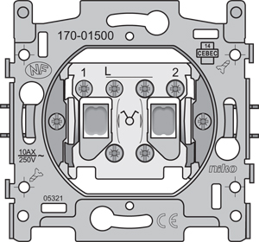

1.6.7 Serieschakeling
Twee verlichtingspunten worden onafhankelijk bediend
door één bedieningsschakelaar.
Toepassing: Woonkamer, schuur

Slide 11
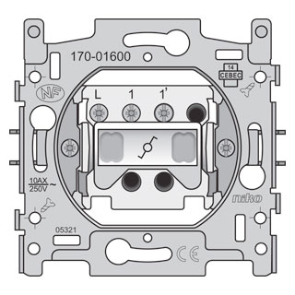
1.6.8 Wisselschakeling
Eén verlichtingspunt wordt bediend door twee bedienings-
schakelaars.
Toepassing: Trappengat, gang

Slide 12
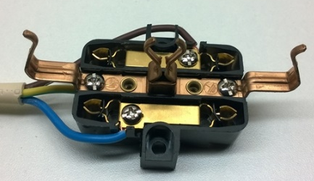
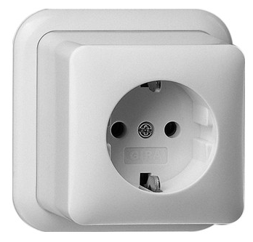
1.6.9 Alternatieve wisselschakeling
Eén verlichtingspunt wordt bediend door
twee bedieningsschakelaars.
Reductie van aantal draden, waardoor de
combinatie met WCD nu mogelijk is.
Toepassing:
Trappengat met WCD aansluiting

Slide 13
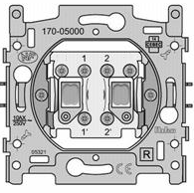
1.6.10 Kruisschakeling
Eén verlichtingspunt wordt bediend door drie of meer
bedieningsschakelaars.
Eerste bedieningsschakelaar is een wisselschakelaar.
Laatste bedieningsschakelaar is een wisselschakelaar.
Alle tussen liggende bedieningsschakelaars zijn kruisschakelaars.
Toepassing:
Hal
woonkamer

Slide 14
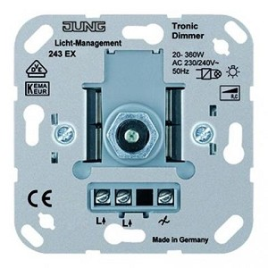
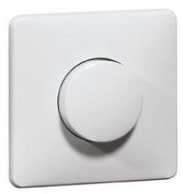
1.6.11 Dimmerschakeling
Eén van de bedieningsschakelaar regelt de lichtsterkte.
Spanning wordt traploos geregeld van 0-230V.
Enkelpolige schakelaar: draaien = dimmen
Wisselschakelaar: drukken = aan/uit, draaien = dimmen
Toepassing:
Sfeerverlichting

Slide 15
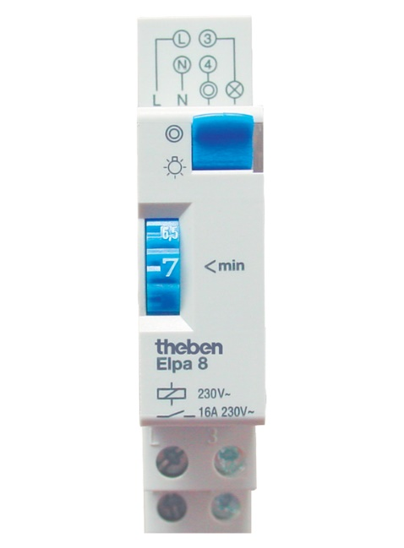
1.6.12 Trappenhuis automaat
Impuls bedieningen activeren een vertragingselement.
Intern contact wordt mechanisch of elektronisch geactiveerd.
Intern contact wordt bekrachtigd tussen 0-5min (instelbaar).
Centrale bekrachtiging
Toepassing:
Trappenhuis
Galerij

Slide 16
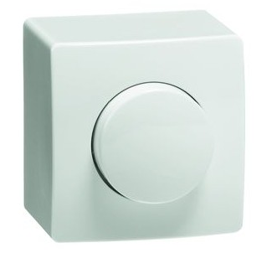
1.6.13 Drukknop tijdschakeling
Impuls bedieningen met tijdvertraging activeren verlichtingspunten.
Impuls bedieningsschakelaar wordt door bediening geactiveerd.
De zuiger is een mechanisch aangestuurde vertraging.
De zuiger bekrachtigd tussen 0-5min (niet instelbaar).
Decentrale bekrachtiging
Toepassing:
Trappenhuis
Galerij

Slide 17
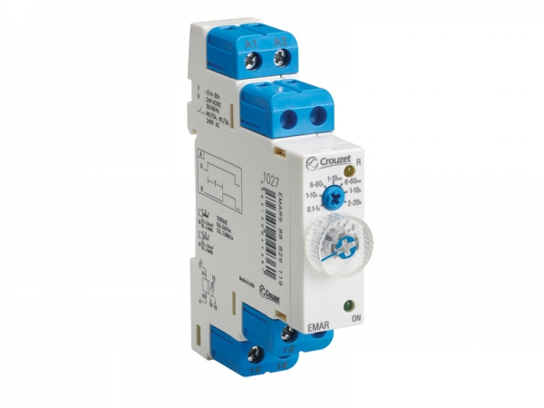
1.6.14 Elektronische tijdschakeling
Impuls bedieningen activeren een tijdrelais / timer.
Intern contact elektronisch geactiveerd.
Intern contact wordt bekrachtigd tussen 0-8uur (instelbaar).
Dimmen van verlichting als waarschuwing 0-15min (instelbaar).
Centrale bekrachtiging
Toepassing:
Trappenhuis
Galerij

Slide 18
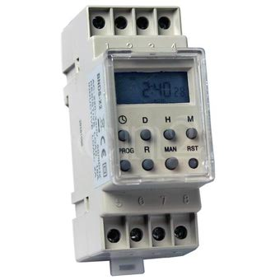
1.6.15 Tijdschakelklokschakeling
Verlichting lang laten branden of problemen bij in- of uitschakelen (TL).
Schakelcontacten verkrijgbaar in 10A, 16A, 20A
Mechanisch uurwerk (elektromotor)
Elektronisch uurwerk (IC, µC)
Uitgang reserve (batterij)
Toepassing:
Buitenverlichting
Sproei installatie

Slide 19
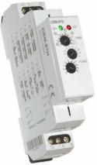
1.6.16 Impulsschakeling
Impuls bedieningen activeren een toggle-relais.
Intern contact schakelt wanneer impuls bediening wordt bediend.
Relais onthoud status van intern contact. (geheugenfunctie)
Centrale bekrachtiging
Toepassing:
Industriële toepassingen

Slide 20
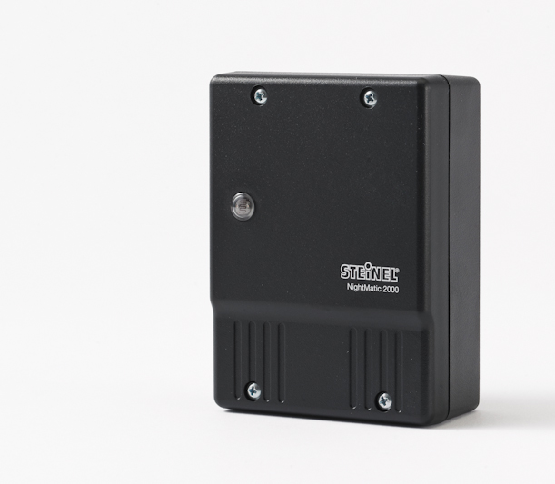
1.6.17 Schemerschakeling
Lichtsensor meet lichtsterkte en activeert het relais.
Lichtsensor bestaat uit een fotodiode.
Lichtsensor schakelt in tussen 2-20.000Lux (instelbaar)
Schakelen gebeurt vertraagt, voorkomt dender. 30-60sec.
Toepassing:
Buitenverlichting

Slide 21
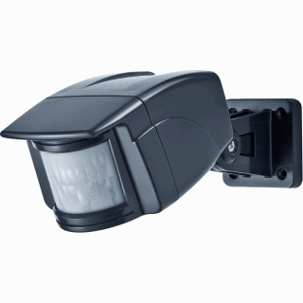
1.6.18 Bewegingsschakeling
Bewegingsdetector detecteert beweging en activeert het relais.
Bewegingsdetector bestaat uit een Infrarood-detector.
Bewegingsdetector schakelt intern contact voor 0-30min (instelbaar)
Afschermen van bewegingsdetector bepaald het bereik (instelbaar)
Toepassing:
Buitenverlichting
Inbraakpreventie
Laad-&losplaats

Slide 22
1.6.19 Vragen
Waarom wordt er bij de enkelpolige schakeling een wisselschakelaar gebruikt.
Onder welk type schakeling valt een geschakelde perilex aansluiting.
Wat is het voordeel van een alternatieve wisselschakeling.
Wat is het kenmerk van een kruisschakeling.
Teken een enkelpolige dimmerschakeling.
Van welke trappenhuis schakeling is de bedieningsschakelaar instelbaar.
Teken de impuls schakeling.
Wat is het verschil tussen de tijdschakelklok en de elektronische tijdschakelaar.
Teken de bewegingsschakeling.

Slide 23

1.6.20 Verwerking
Vragen uit het werkboek
Vraag 4
Vraag 18 t/m 22
Oefenopdracht
- Teken de schakelaars, lichtpunten en WCD’s
1-fase woning
3-fase woning

